Slide 1
电子技术
“第11章”讲义
中山大学物理 学院

Slide 2
第11章
数制、编码
和逻辑代数

Slide 3




第11章 数制、编码和逻辑代数
本章内容
11.1
数制与数制转换
11.2
二进制数的编码
11.3
逻辑代数
11.4
逻辑函数的化简

Slide 4
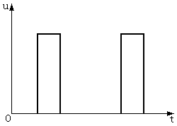
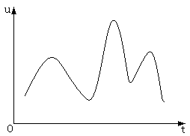
关于数字电路
数字量和模拟量
数字电路和模拟电路
数字电路的分类
（1）按电路结构分类：
组合逻辑电路；时序逻辑电路。
（2）按集成电路规模分类：

Slide 5
数字电路特点（与模拟电路相比）
（1）数字电路的基本工作信号是用1和0表示的二进制的数字信号，反映在电路上就是高电平和低电平。
（2）晶体管处于开关工作状态，抗干扰能力强、精度高。
（3）通用性强。结构简单、容易制造，便于集成及系列化生产。
（4）具有“逻辑思维”能力。数字电路能对输入的数字信号进行各种算术运算和逻辑运算、逻辑判断，故又称为数字逻辑电路。

Slide 6
11.1 数制与数制转换
11.1.1 数制
数制：
①每一位的构成
②从低位向高位的进位规则
常用到的：
十进制，二进制，八进制，十六进制

Slide 7
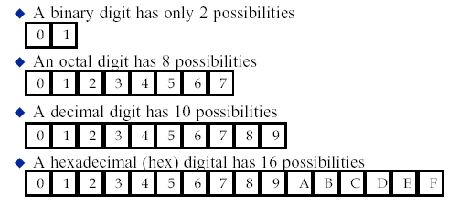
十进制，二进制，八进制，十六进制
逢二进一
逢八进一
逢十进一
逢十六进一

Slide 8
几种计数进制数的对照表
十进制
二进制
八进制
十六进制
0
0000
0
0
1
0001
1
1
2
0010
2
2
3
0011
3
3
4
0100
4
4
5
0101
5
5
6
0110
6
6
7
0111
7
7
8
1000
10
8
9
1001
11
9
10
1010
12
A
11
1011
13
B
12
1100
14
C
13
1101
15
D
14
1110
16
E
15
1111
17
F

Slide 9
1. 十进制
数字符号（系数）：0、1、2、3、4、5、6、7、8、9
计数规则：逢十进一
基数：10
权：10的幂
例：（1999）₁₀ =（1×10³+9×10²+9×10¹+9×10⁰）₁₀

Slide 10
2. 二进制
数字符号：0、1
计数规则：逢二进一
基数：2
权：2的幂
一般形式为：
（N）₂ =（b_{n-1}b_{n-2}…b ₁b₀）₂
= (b_{n-1}×2^{n-1}＋b_{n-2}×2^{n-2}＋……＋b₁×2¹＋b₀×2⁰)₁₀
例：（1011101）₂ =
（1×2⁶+0×2⁵+1×2⁴+1×2³+1×2²+0×2¹+1×2⁰）₁₀
=（64+0+16+8+4+0+1）₁₀
=（93）₁₀
数值越大，位数越多，读写不方便，容易出错！

Slide 11
3. 八进制
数字符号：0~7
计数规则：逢八进一
基数：8
权：8的幂
例：
（128）₈=（1×8²+2×8¹+8×8⁰）₁₀
=（64+16+8）₁₀
=（88）₁₀

Slide 12
4. 十六进制
数字符号：0~9、A、B、C、D、E、F
计数规则：逢十六进一
基数：16
权：16的幂
例：
（5D）₁₆=（5×16¹+13×16⁰）₁₀
=（80+13）₁₀
=（93）₁₀

Slide 13
11.1.2 数制间的转换
二进制，十进制，八进制，十六进制

Slide 14
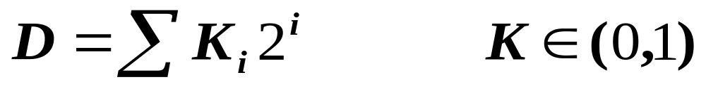
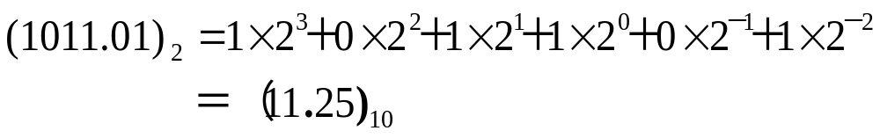
一、二－十转换
例：

Slide 15
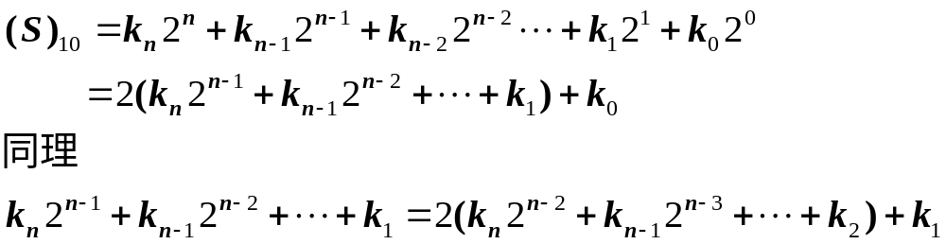
二、十－二转换
整数部分:

Slide 16
整数部分的转换：除2取余法。
例：求（217）₁₀ =（ ）₂
解： ∵ 2∣217 …………余1 b₀
2∣108 …………余0 b₁
2∣54 …………余0 b₂
2∣27 …………余1 b₃
2∣13 …………余1 b₄
2∣6 …………余0 b₅
2∣3 …………余1 b₆
2∣1 …………余1 b₇
0
∴（217）₁₀ =（11011001）₂

Slide 17
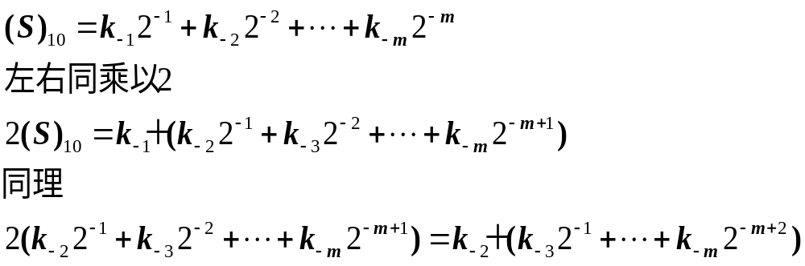
小数部分:

Slide 18
小数部分的转换：乘2取整法。
例：求（0.3125）₁₀ =（ ）₂
解：
∵0.3125 × 2 = 0.625 …………整数为0 b₋ ₁
0.625 × 2 = 1.25 …………整数为1 b₋ ₂
0.25 × 2 = 0. 5 …………整数为0 b₋ ₃
0. 5 × 2 = 1.0 …………整数为1 b₋ ₄
∴（0.3125）₁₀ =（0.0101）₂
说明：有时可能无法得到0的结果，这时应根据转换精度的要求适当取一定位数。

Slide 19
三、二－十六转换
例：将(01011110.10110010)2化为十六进制
5 E . B 2

Slide 20

四位二进制数对应一位十六进制数。
例如：
（9A7E）₁₆ =（1001 1010 0111 1110）₂
=（1001101001111110）₂
（10111010110）₂ =（0101 1101 0110）₂
=（5D6）₁₆

Slide 21
四、十六－二转换
例：将(8FAC6)16化为二进制

Slide 22
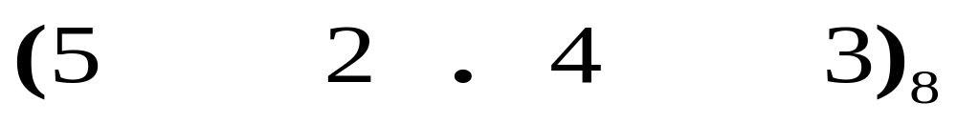
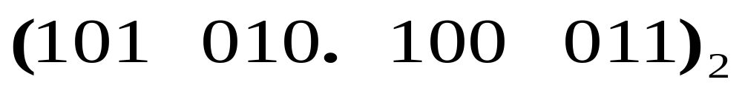
五、八进制数与二进制数的转换
例：将(011110.010111)2化为八进制
例：将(52.43)8化为二进制

Slide 23
三位二进制数对应一位八进制数。
（6574）₈ =（110，101，111，100）₂
=（110101111100）₂
（101011100101）₂
=（101，011，100，101）₂
=（5345）₈

Slide 24
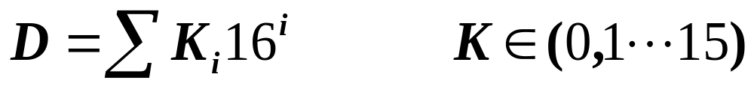
六、十六进制数与十进制数的转换
十进制转换为十六进制：
通过二进制转化

Slide 25
11.2 二进制数的编码
二-十进制编码
字符编码
奇偶校验码

Slide 26
一、几种常用的十进制代码
十进制数 | 8421码 | 余3码 | 2421码 | 5211码 | 余3循环码
0 | 0000 | 0011 | 0000 | 0000 | 0010
1 | 0001 | 0100 | 0001 | 0001 | 0110
2 | 0010 | 0101 | 0010 | 0100 | 0111
3 | 0011 | 0110 | 0011 | 0101 | 0101
4 | 0100 | 0111 | 0100 | 0111 | 0100
5 | 0101 | 1000 | 1011 | 1000 | 1100
6 | 0110 | 1001 | 1100 | 1001 | 1101
7 | 0111 | 1010 | 1101 | 1100 | 1111
8 | 1000 | 1011 | 1110 | 1101 | 1110
9 | 1001 | 1100 | 1111 | 1111 | 1010

Slide 27
编码：代码的编制过程。
二—十进制编码（BCD码）
BCD码：用一个四位二进制代码表示一位十进制数字的编码方法。

Slide 28

8421码
选取0000~1001表示十进制数0~9。
按自然顺序的二进制数表示所对应的十进制数字。
是有权码，从高位到低位的权依次为8、4、2、1，故称为8421码。
1010~1111等六种状态是不用的，称为禁用码。
    例：
    （1985）₁₀
    =（0001 1001 1000 0101）_{8421BCD}

Slide 29
格雷码（又称循环码）
特点：
1.每一位的状态变化都按一定的顺序循环。
2.编码顺序依次变化，按表中顺序变化时，相邻代码只有一位改变状态。
应用：减少过渡噪声

Slide 30
四位循环码的编码表
十进制数
循环码
十进制数
循环码
0
0000
8
1100
1
0001
9
1101
2
0011
10
1111
3
0010
11
1110
4
0110
12
1010
5
0111
13
1011
6
0101
14
1001
7
0100
15
1000

Slide 31
二、美国信息交换标准代码（ASCⅡ）
ASCⅡ是一组七位二进制代码，共128个
应用：计算机和通讯领域

Slide 32
字符码：专门用来处理数字、字母及各种符号的二进制代码。
最常用的：美国标准信息交换码ASCII码。
用7位二进制数码来表示字符。
可以表示2⁷＝128个字符。

Slide 33
美国标准信息交换码（ASCII码）
高三位 低四位 | 000 | 001 | 010 | 011 | 100 | 101 | 110 | 111
0000 | NUL | DLE | SP | 0 | @ | P | ` | p
0001 | SOH | DC1 | ! | 1 | A | Q | a | q
0010 | STX | DC2 | “ | 2 | B | R | b | r
0011 | ETX | DC3 | # | 3 | C | S | c | s
0100 | EOT | DC4 | $ | 4 | D | T | d | t
0101 | ENQ | NAK | % | 5 | E | U | e | u
0110 | ACK | SYN | & | 6 | F | V | f | v
0111 | BEL | ETB | ‘ | 7 | G | W | g | w
1000 | BS | CAN | ( | 8 | H | X | h | x
1001 | HT | EM | } | 9 | I | Y | i | y
1010 | LF | SUB | * | : | J | Z | j | z
1011 | VT | ESC | + | ; | K | [ | k | {
1100 | FF | FS | , | < | L | \ | l | |
1101 | CR | GS | - | = | M | ] | m | }
1110 | SO | RS | . | > | N | ↑ | n | ~
1111 | SI | US | / | ? | O | ↓ | o | DEL

Slide 34
三、奇偶校验码
在存储和传输数据的过程中，有可能出现错误，如何发现错误和纠正错误？一位奇偶校验码就可以用来检测一位错误，双向奇偶校验码可以发现两位错误，纠正一位错误。
数据块
校验字
1
2
3
4
5
6
7
8
9
10
11
12
13
14
15
16
a₀
a₁
a₂
a₃
信息位
a₄
a₅
a₆
a₇
校验位
P

Slide 35
11.3 逻辑代数
基本概念
逻辑：事物的因果关系
逻辑运算的数学基础：逻辑代数
（布尔代数，Boole）
在二值逻辑中的变量取值：0/1

Slide 36
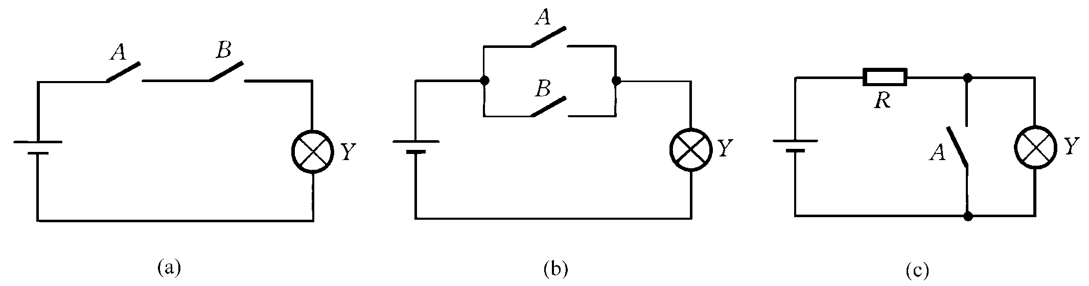
11.3.1 基本逻辑
与（AND） 或（OR） 非（NOT）
以A=1表示开关A合上，A=0表示开关A断开；
以Y=1表示灯亮，Y=0表示灯不亮；
三种电路的因果关系不同：

Slide 37
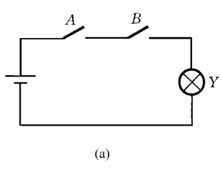
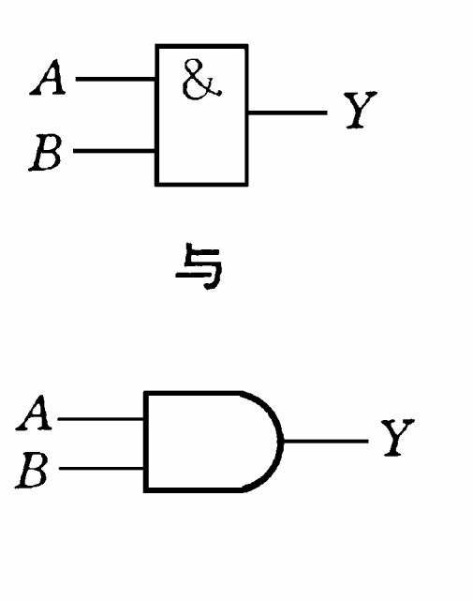
11.3.2 逻辑运算
与
条件同时具备，结果发生
Y=A AND B = A&B=A·B=AB
A B | Y
断 断 | 灭
断 通 | 灭
通 断 | 灭
通 通 | 亮
A B | Y
0 0 | 0
0 1 | 0
0 | 0
1 | 1

Slide 38
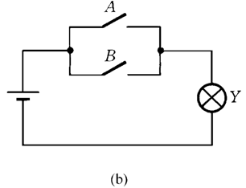
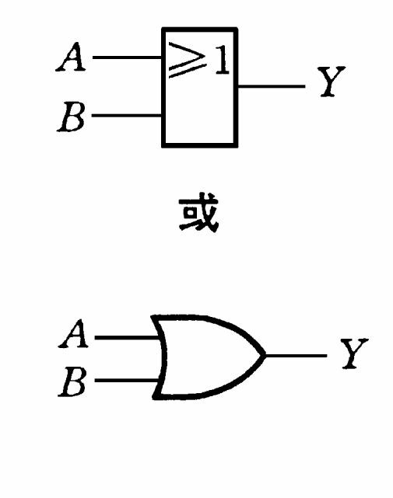
或
条件之一具备，结果发生
Y= A OR B = A+B
A B | Y
断 断 | 灭
断 通 | 亮
通 断 | 亮
通 通 | 亮
A B | Y
0 0 | 0
0 1 | 1
0 | 1
1 | 1

Slide 39
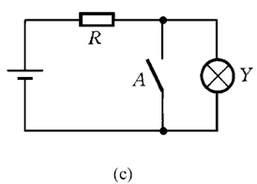

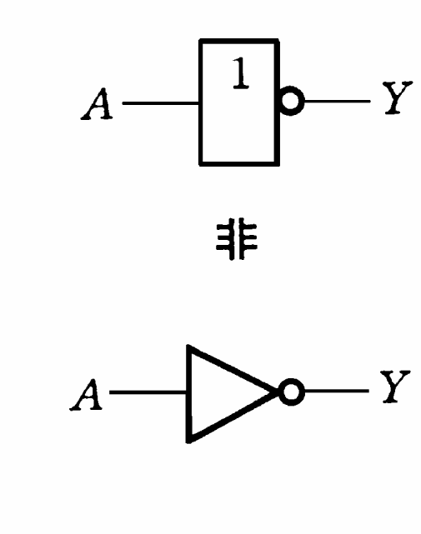
非
条件不具备，结果发生
A | Y
0 | 1
1 | 0

Slide 40
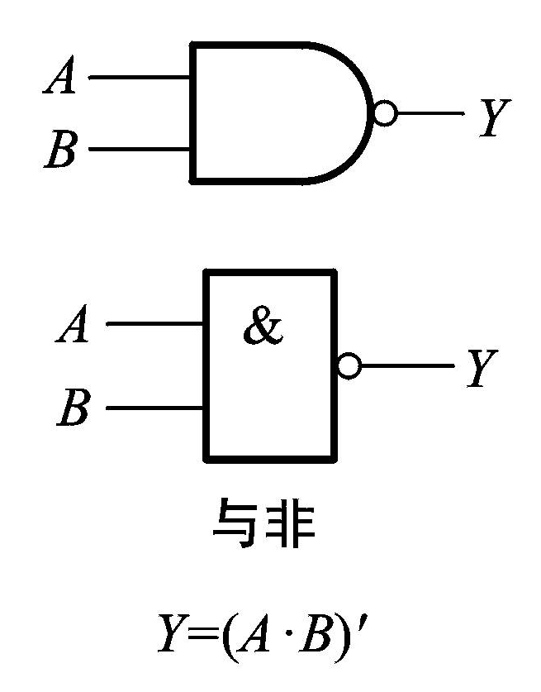
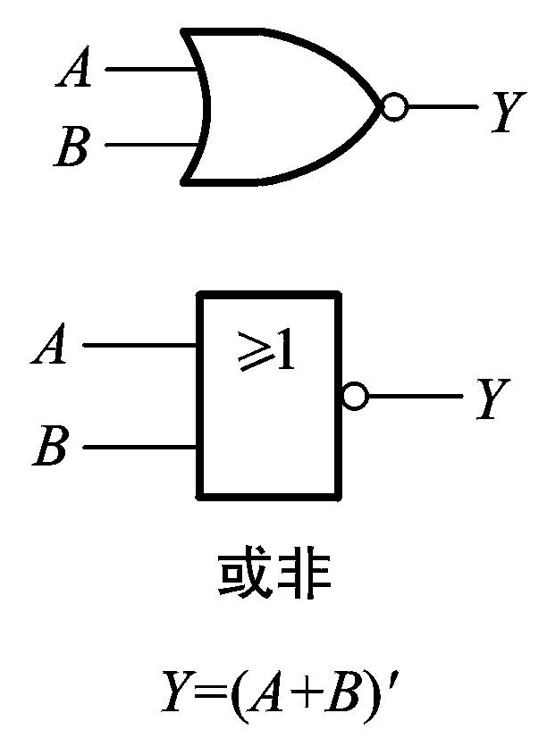
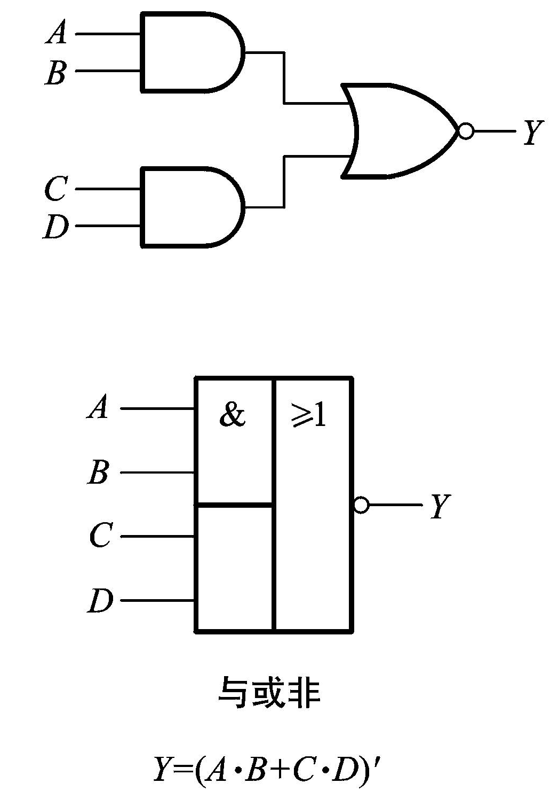
几种常用的复合逻辑运算
与非 或非 与或非

Slide 41
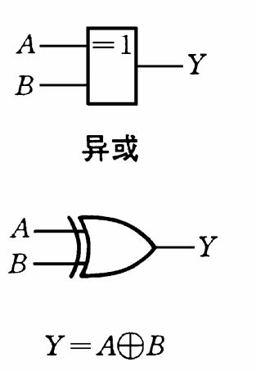
异或
Y= A ⊕ B=A’B+AB’
A B | Y
0 0 | 0
0 1 | 1
0 | 1
1 | 0

Slide 42
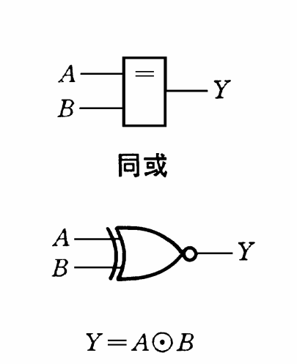
同或
Y= A ⊙B=A’B’+AB
A B | Y
下 下 | 亮
下 上 | 灭
上 下 | 灭
上 上 | 亮
A B | Y
0 0 | 1
0 1 | 0
0 | 0
1 | 1

Slide 43
11.3.3 逻辑函数与真值表
逻辑函数
Y=F(A,B,C,······)
------若以逻辑变量为输入，运算结果为输出，则输入变量值确定以后，输出的取值也随之而定。输入/输出之间是一种函数关系。
注：在二值逻辑中，
输入/输出都只有两种取值0/1。

Slide 44
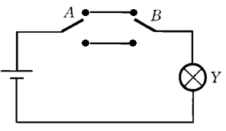
真值表
输入变量 A B C···· | 输出 Y₁ Y₂ ····
遍历所有可能的输入变量的取值组合 | 输出对应的取值
A | B | P
0 | 0 | 1
0 | 1 | 0
1 | 0 | 0
1 | 1 | 1
A B | Y
下 下 | 亮
下 上 | 灭
上 下 | 灭
上 上 | 亮

Slide 45
逻辑函数的表示方法
真值表
逻辑式
逻辑图
波形图
卡诺图
计算机软件中的描述方式
各种表示方法之间可以相互转换

Slide 46
真值表 逻辑式：
  找出真值表中使 Y=1 的输入变量取值组合。
  每组输入变量取值对应一个乘积项，其中取值为1的写原变量，取值为0的写反变量。
  将这些变量相加即得 Y。
  把输入变量取值的所有组合逐个代入逻辑式中求出Y，列表
A B | Y
0 0 | 1
0 1 | 0
0 | 0
1 | 1
Y= A ⊙B=A’B’+AB

Slide 47
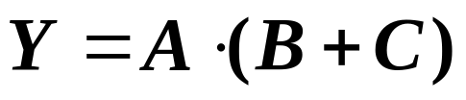
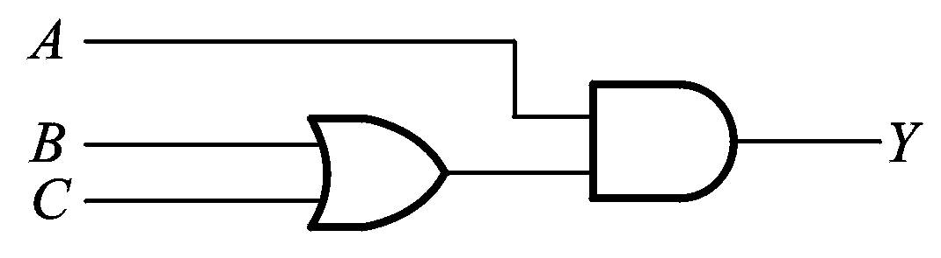
逻辑式 逻辑图
  1. 用图形符号代替逻辑式中的逻辑运算符。

Slide 48
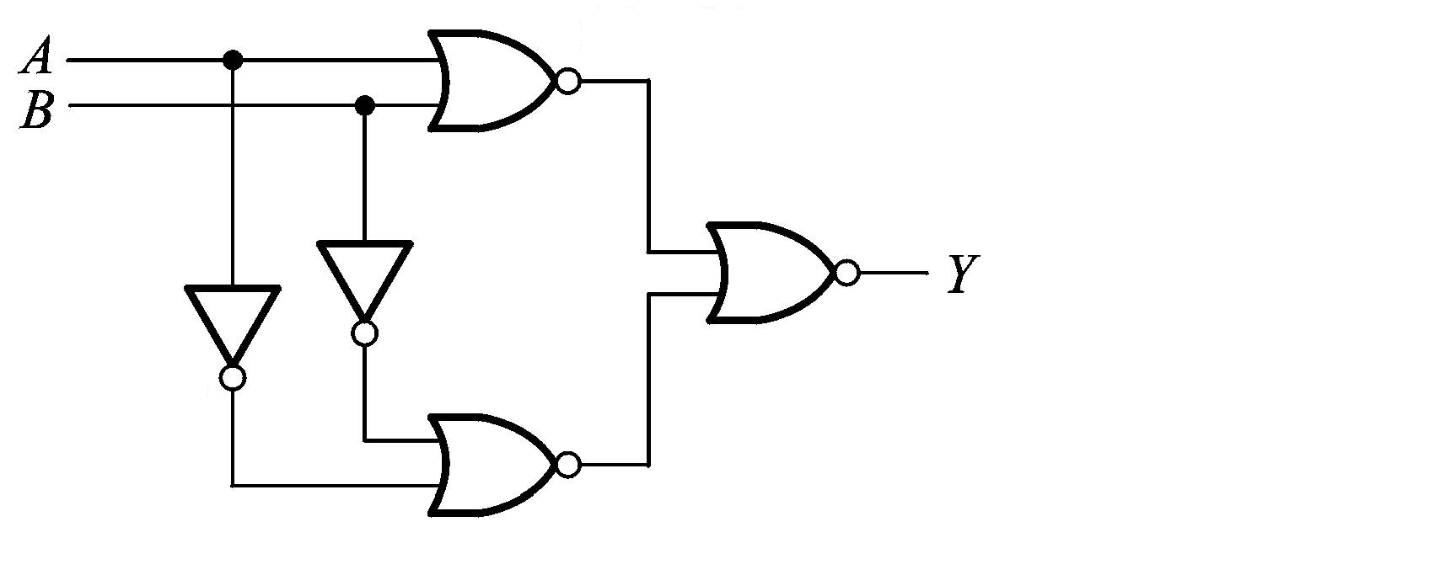
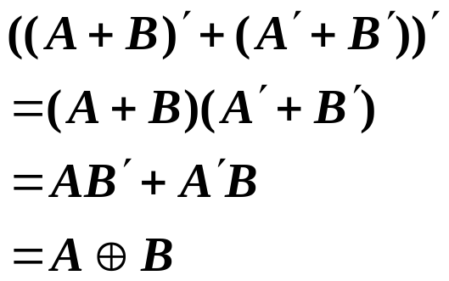





逻辑图 逻辑式
  2. 从输入到输出逐级写出每个图形符号对应的逻辑运算式。
用与非门可以实现吗？

Slide 49
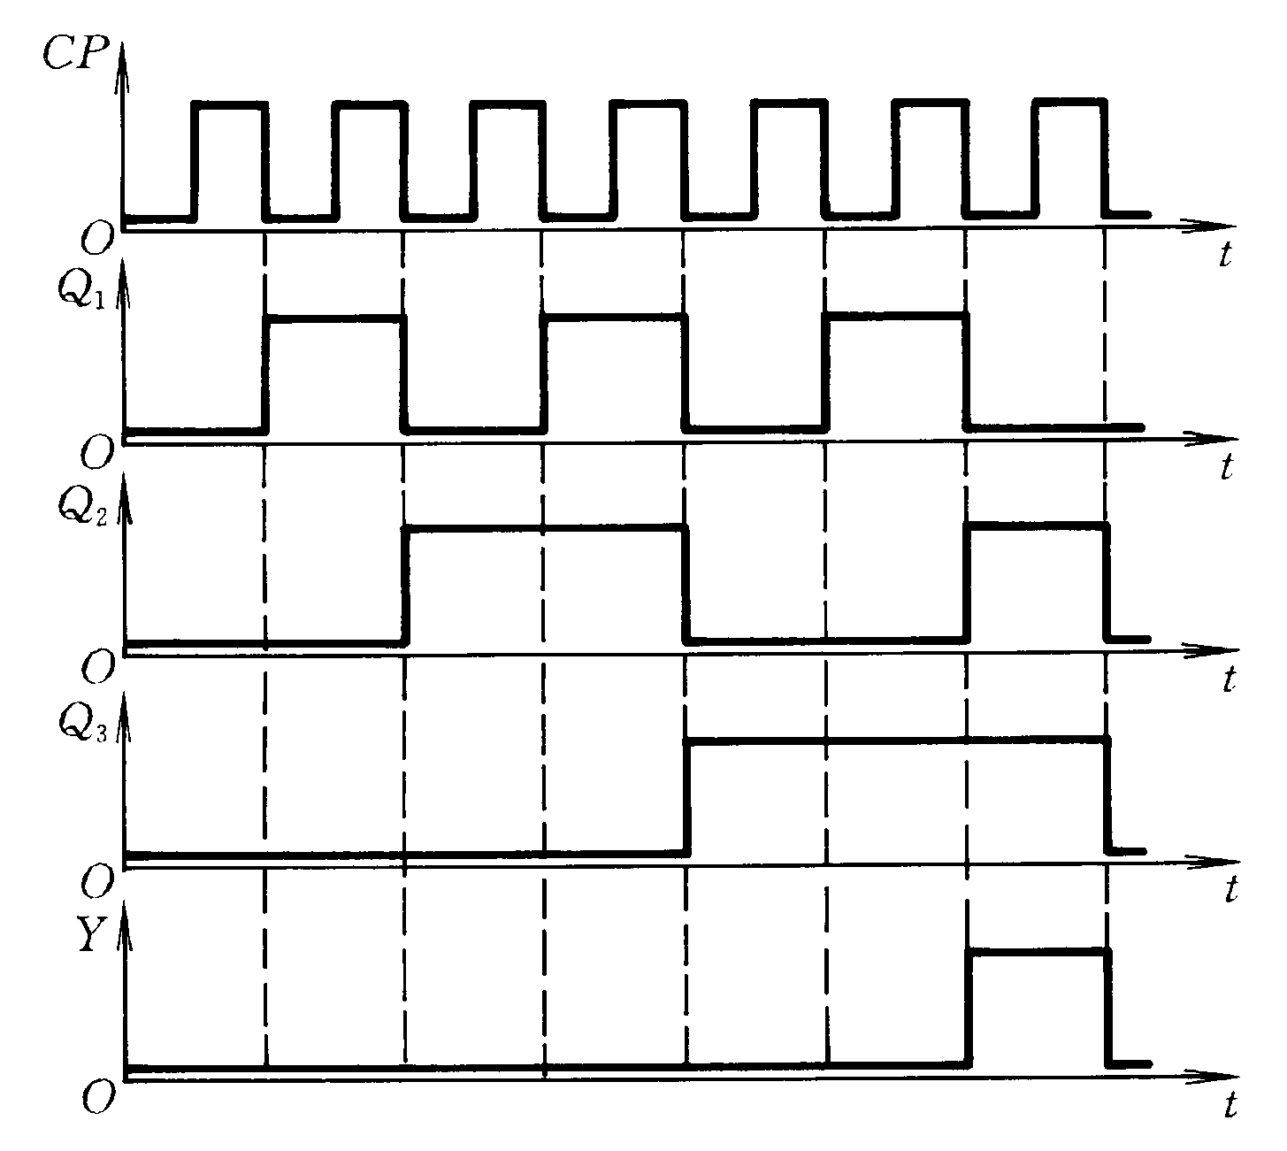
波形图

Slide 50
11.3.4 逻辑函数的基本定理
证明方法：推演 真值表
序号 | 公 式 | 序号 | 公 式
 |  | 10 | 1′ = 0; 0′= 1
1 | 0 A = 0 | 11 | 1 + A= 1
2 | 1 A = A | 12 | 0 + A = A
3 | A A = A | 13 | A + A = A
4 | A A′= 0 | 14 | A + A′ = 1
5 | A B = B A | 15 | A +B = B + A
6 | A (B C) = (A B) C | 16 | A + (B +C) = (A + B) + C
7 | A (B +C) = A B + A C | 17 | A + B C = (A +B)(A +C)
8 | (A B) ′ = A′ + B′ | 18 | (A+ B) ′ = A′B′
9 | (A ′) ′ = A
0-1律
重叠律
交换律
分配律
反演律

Slide 51
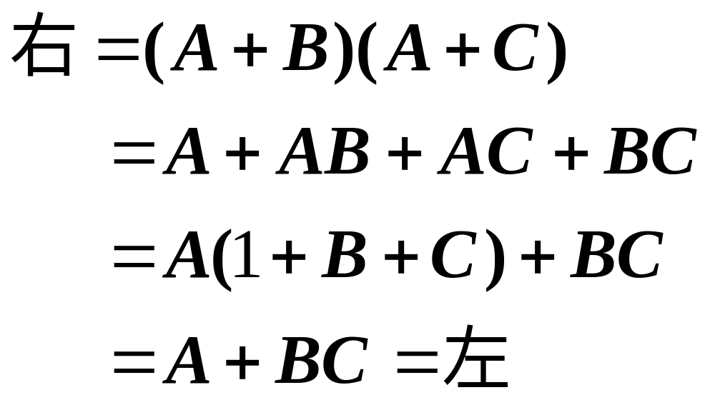
公式（17）的证明
（公式推演法）：

Slide 52
公式（17）的证明（真值表法）：
ABC | BC | A+BC | A+B | A+C | （A+B）(A+C)
000 | 0 | 0 | 0 | 0 | 0
001 | 0 | 0 | 0 | 1 | 0
010 | 0 | 0 | 1 | 0 | 0
011 | 1 | 1 | 1 | 1 | 1
100 | 0 | 1 | 1 | 1 | 1
101 | 0 | 1 | 1 | 1 | 1
110 | 0 | 1 | 1 | 1 | 1
111 | 1 | 1 | 1 | 1 | 1

Slide 53
11.3.5 若干常用公式
序 号 | 公 式
21 | A + A B = A
22 | A +A ′B = A + B
23 | A B + A B′ = A
24 | A ( A + B) = A
25 | A B + A′ C + B C = A B + A′ C A B+ A′ C + B CD = A B + A′ C
26 | A (AB) ′ = A B′ ; A′ (AB) ′ = A′
吸收律

Slide 54
11.3.6 逻辑函数的3个规则
1 代入规则
------在任何一个包含A的逻辑等式中，若以另外一个逻辑式代入式中A的位置，则等式依然成立。

Slide 55
应用举例：
式（17） A+BC = (A+B)(A+C)
A+B(CD) = (A+B)(A+CD)
= (A+B)(A+C)(A+D)

Slide 56
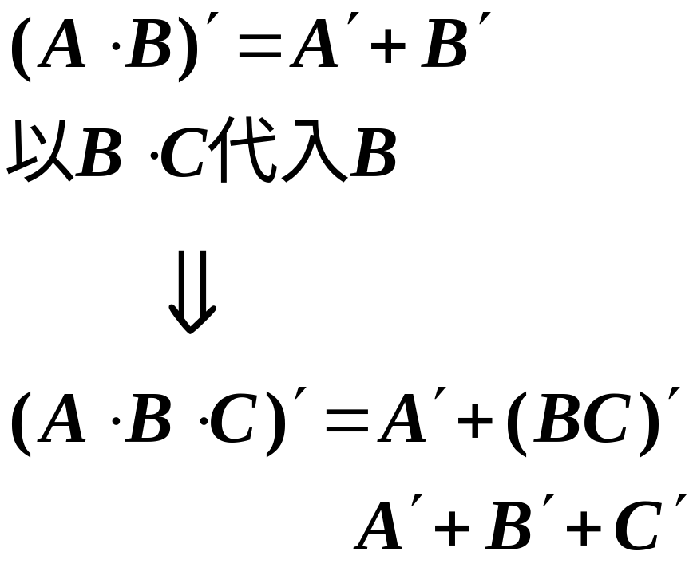
应用举例：
式 （8）
反演律

Slide 57

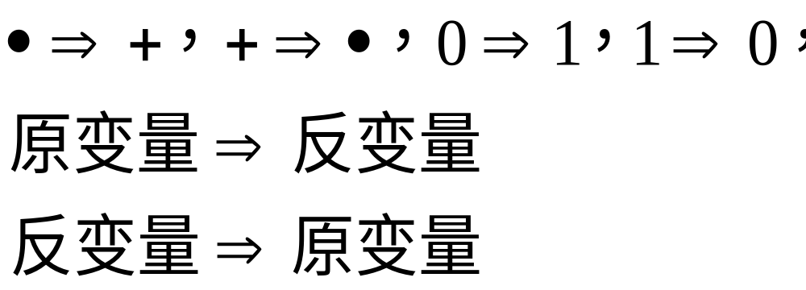
变换顺序 先括号，然后乘，最后加
2 反演规则
-------对任一逻辑式
不属于单个变量的上的反号保留不变

Slide 58
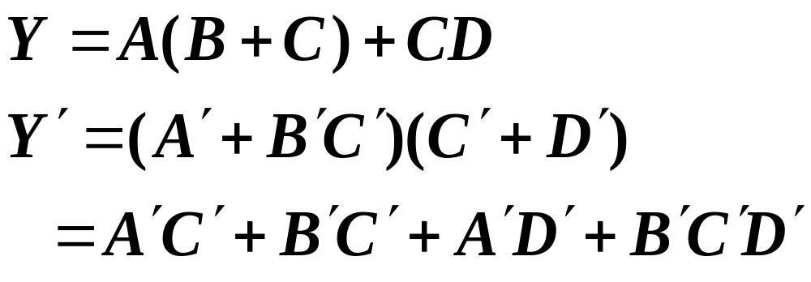
应用举例：
吸收率
可以消除吗？

Slide 59
3 对偶规则
-------对任一逻辑式
将F中所有的“•”换为“+”，所有的“+”换为“•”；所有的常量“0”换为常量“1”，所有的常量“1”换为常量“0”，这样所得到新的函数式，称这个新的函数为原函数的对偶函数。

Slide 60
最小项之和 最大项之积
11.3.7 逻辑函数的标准形式
最小项 m：
m是乘积项
包含n个因子
n个变量均以原变量和反变量的形式在m中出现一次
对于n变量函数
有2^{n}个最小项

Slide 61
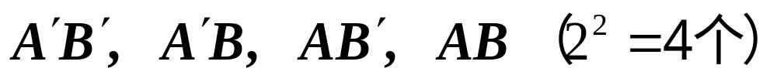
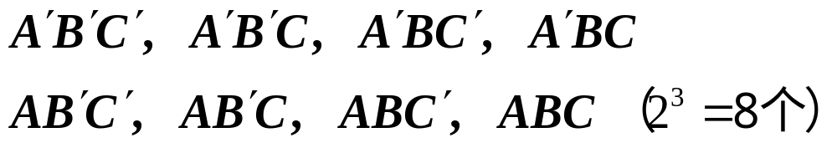
最小项举例：
两变量A, B的最小项
三变量A,B,C的最小项

Slide 62
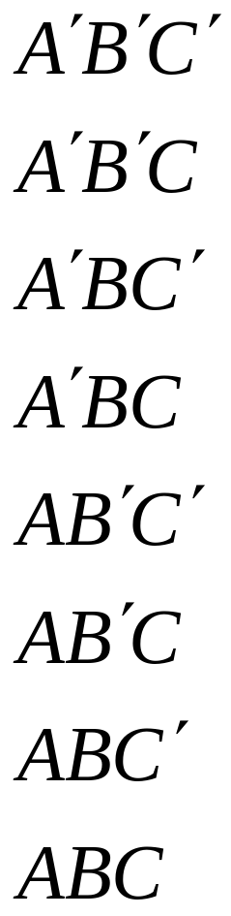
最小项的编号：
最小项 | 取值 | 对应 | 编号
 | A B C | 十进制数
 | 0 0 0 | 0 | m₀
 | 0 0 1 | 1 | m₁
 | 0 1 0 | 2 | m₂
 | 0 1 1 | 3 | m₃
 | 1 0 0 | 4 | m₄
 | 1 0 1 | 5 | m₅
 | 1 1 0 | 6 | m₆
 | 1 1 1 | 7 | m₇

Slide 63
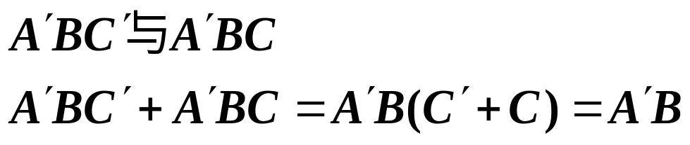
最小项的性质
在输入变量任一取值下，有且仅有一个最小项的值为1。
全体最小项之和为1 。
任何两个最小项之积为0 。
两个相邻的最小项之和可以合并，消去一对因子，只留下公共因子。
------相邻：仅一个变量不同的最小项
如

Slide 64


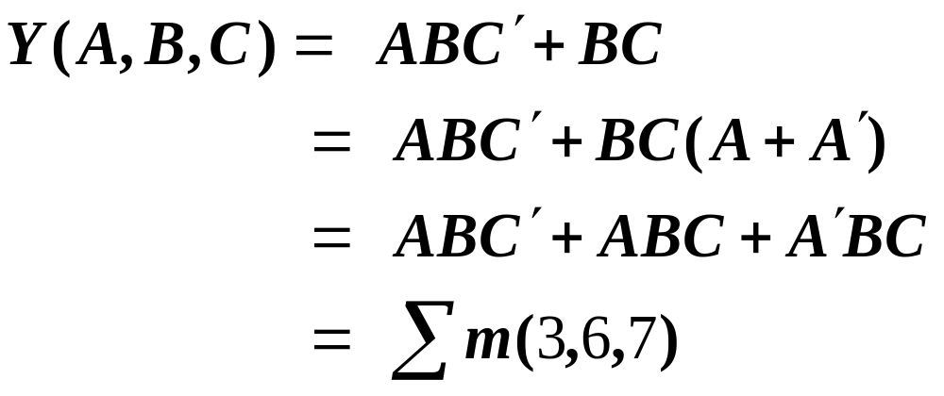
逻辑函数最小项之和的形式：
利用公式
可将任何一个函数化为
例：

Slide 65
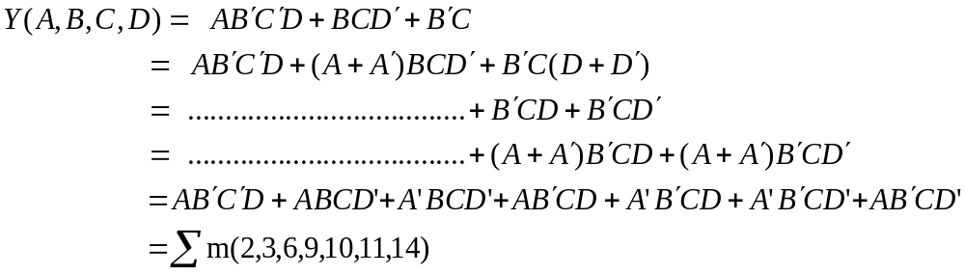
逻辑函数最小项之和的形式：
例：

Slide 66
最大项：
对于n变量函数
2^{n}个
M是相加项；
包含n个因子。
n个变量均以原变量和反变量的形式在M中出现一次。
如：两变量A, B的最大项

Slide 67
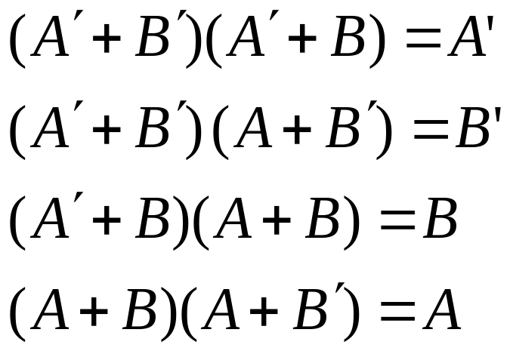
最大项的性质
在输入变量任一取值下，有且仅有一个最大项的值为0；
全体最大项之积为0；
任何两个最大项之和为1；
只有一个变量不同的最大项的乘积等于各相同变量之和。

Slide 68
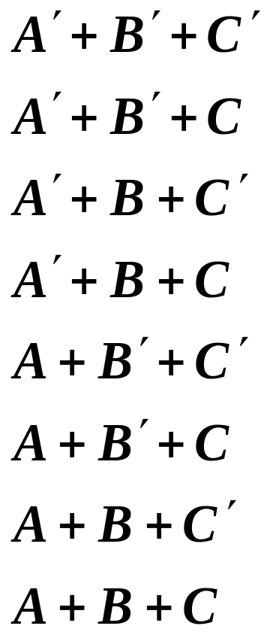
最大项的编号：
最大项 | 取值 | 对应 | 编号
 | A B C | 十进制数
 | 1 1 1 | 7 | M₇
 | 1 1 0 | 6 | M₆
 | 1 0 1 | 5 | M₅
 | 1 0 0 | 4 | M₄
 | 0 1 1 | 3 | M₃
 | 0 1 0 | 2 | M₂
 | 0 0 1 | 1 | M₁
 | 0 0 0 | 0 | M₀

Slide 69
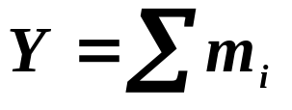
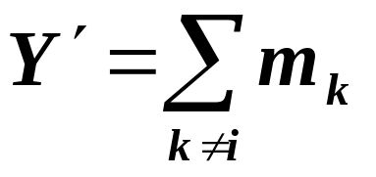
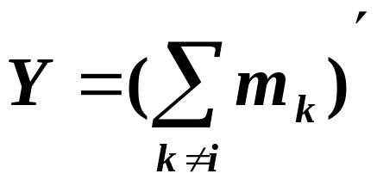
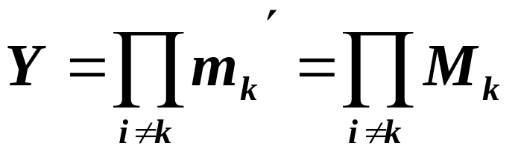

Slide 70
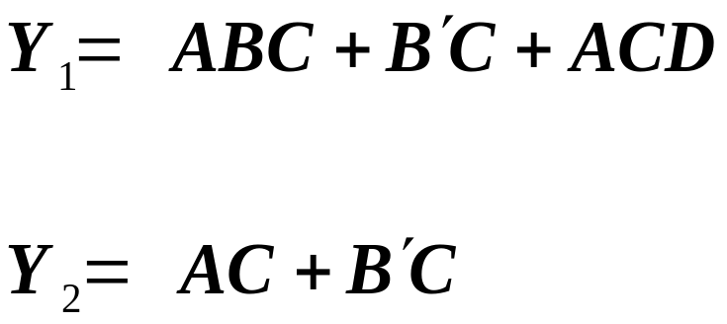
11.4 逻辑函数的化简
逻辑函数的最简形式
最简与或
------包含的乘积项已经最少，每个乘积项的因子也最少，称为最简的与-或逻辑式。

Slide 71
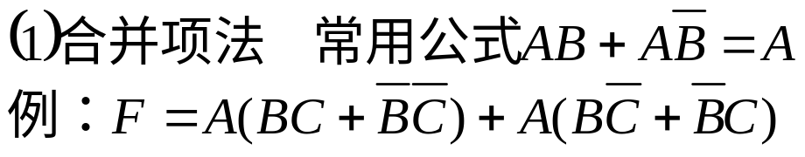
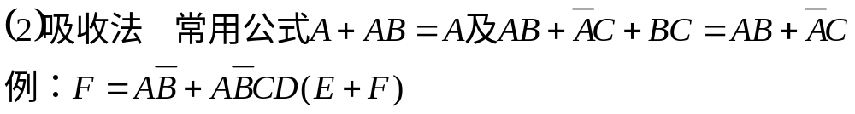

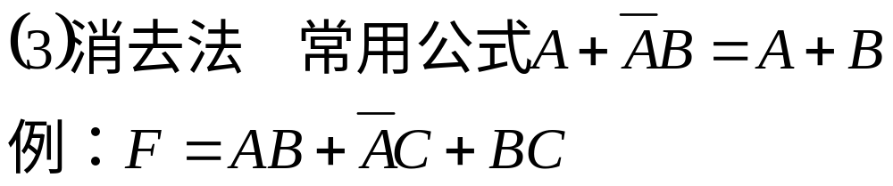

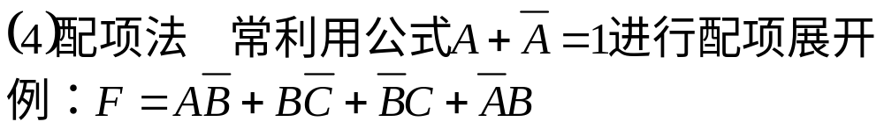
11.4.1 公式化简法
反复应用基本公式和常用公式，消去多余的乘积项和多余的因子。

Slide 72
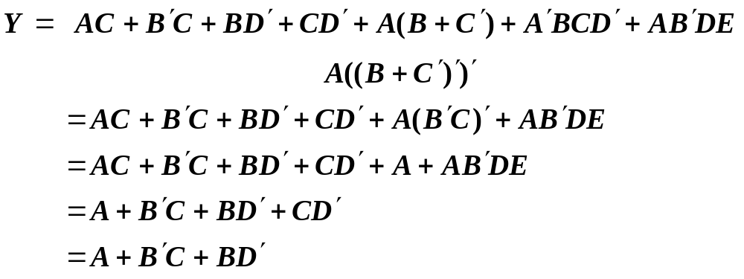
例：

Slide 73
11.4.2 卡诺图的画法
逻辑函数的卡诺图表示法
实质：将逻辑函数的最小项之和的以图形的方式表示出来
以2^{n}个小方块分别代表 n 变量的所有最小项，并将它们排列成矩阵，而且使几何位置相邻的两个最小项在逻辑上也是相邻的（只有一个变量不同），就得到表示n变量全部最小项的卡诺图。
Notes:
-------将n变量的全部最小项各用一个小方块表示，使相邻的最小项在几何位置上也相邻地排列……

Slide 74



表示最小项的卡诺图
二变量卡诺图 三变量的卡诺图
4变量的卡诺图

Slide 75

五变量的卡诺图
Notes:
已经不能直观地用平面上的几何相邻表示逻辑相邻，以中轴左右对称的最小项也是相邻的
因此，超过4个变量后，卡诺图失去直观性的优点，一般不用这种方法表示，化简函数

Slide 76

用卡诺图表示逻辑函数
11.4.3 卡诺图化简法
将函数表示为最小项之和的形式 。
在卡诺图上与这些最小项对应的位置上添入1，其余地方添0。

Slide 77

用卡诺图表示逻辑函数
例：

Slide 78

用卡诺图表示逻辑函数

Slide 79
具体方法
依据：具有相邻性的最小项可合并，消去不同因子。
在卡诺图中，最小项的相邻性可以从图形中直观地反映出来。

Slide 80
合并最小项的原则：
  两个相邻最小项可合并为一项，消去一对因子
  四个排成矩形的相邻最小项可合并为一项，消去两对因子
  八个相邻最小项可合并为一项，消去三对因子

Slide 81


两个相邻最小项可合并为一项，
消去一对因子

Slide 82
用卡诺图化简函数
化简步骤：
------用卡诺图表示逻辑函数
------找出可合并的最小项
------化简后的乘积项相加
（项数最少，每项因子最少）

Slide 83
卡诺图化简的原则
化简后的乘积项应包含函数式的所有最小项，即覆盖图中所有的1。
乘积项的数目最少，即圈成的矩形最少。
每个乘积项因子最少，即圈成的矩形最大。

Slide 84
例：
BC
 | 00 | 01 | 1 1 | 1 0
0
1
A
1
1
1
1
1
1
1
1

Slide 85



例：
化 简 结 果 不 唯 一

Slide 86

例：
CD
 | 00 | 01 | 11 | 10
00 | 1 | 0 | 0 | 1
01 | 1 | 0 | 0 | 1
11 | 1 | 1 | 1 | 1
10 | 1 | 1 | 1 | 1
AB

Slide 87
11.4.4 具有约束条件的逻辑函数化简
1 逻辑函数式中的约束项
在逻辑函数中，对输入变量取值的限制，在这些取值下为1的最小项称为约束项
约束项
任意项
逻辑函数中的无关项：约束项和任意项可以写入函数式，也可不包含在函数式中，因此统称为无关项。
在输入变量某些取值下，函数值为1或为0不影响逻辑电路的功能，在这些取值下为1的最小项称为任意项

Slide 88
2 无关项在化简逻辑函数中的应用
合理地利用无关项，可得更简单的化简结果。
加入（或去掉）无关项，应使化简后的项数最少，每项因子最少······
从卡诺图上直观地看，加入无关项的目的是为矩形圈最大，矩形组合数最少。

Slide 89

CD
 | 00 | 01 | 11 | 10
00 | 0 | 1 | x | 0
01 | 0 | x | 1 | 0
11 | x | 0 | x | x
10 | 1 | x | 0 | x
AB

Slide 90


CD
 | 00 | 01 | 11 | 10
00 | 0 | 1 | x | 0
01 | 0 | x | 1 | 0
11 | x | 0 | x | x
10 | 1 | x | 0 | x
AB

Slide 91


例：
CD
 | 00 | 01 | 11 | 10
00 | 0 | 0 | 0 | 1
01 | 1 | x | 0 | 1
11 | x | x | x | x
10 | 1 | 0 | x | x
AB

Slide 92
第11章 小结
动画演示：
应用卡诺图表示逻辑函数
应用卡诺图化简逻辑函数
卡诺图化简常见错误

Slide 93

作业
P256: 11-3(2); 11-4(2); 11-5(2)；
P257: 11-10(2); 11-12(1)、(2);
11-13(1)、(4)、(5)。

Slide 94
The End

